Slide 1
Comment satisfaire les besoins en recrutement :
Sécuriser les MER et
Le suivi & traitement des candidatures
Direction Régionale Pôle emploi IDF
Direction des opérations ODS Entreprises
Novembre 2024

Slide 2
Le suivi des offres par le Conseiller Entreprises 1/2
Le suivi de l’offre d’emploi regroupe l’ensemble des actes métiers relatifs au traitement de celle-ci dont la réalisation de mise en contact (MEC) et plus spécifiquement de mise en relation (MER). Tout au long de la vie de l’offre d’emploi, le conseiller référent de celle-ci veille à sa publication de qualité et son attractivité, et alerte l’employeur en cas de difficulté pour lui proposer le service adapté.
Il veille à une mise en relation pertinente de candidats (dont l’adaptation au poste) en vue de satisfaire l’employeur dans son pourvoi d’offre.
Le suivi des candidatures est un acte métier essentiel dans la relation avec l'entreprise. Il constitue une clé d’entrée incontournable pour assurer un service de qualité auprès du recruteur.
« La MER est l’affaire de tous pour l’ensemble de nos offres d’emploi »
Ce suivi d’offre d’emploi est réalisé par le conseiller correspondant de celle-ci en trois temps :
En amont du contact employeur : le CDE réalise un état des lieux des différentes mises en relation à partir de "mon portefeuille d'offres" et assure une première présélection par rapport aux attendus indiqués par l'employeur lors de la prise d'offre
Pendant l'échange avec l'employeur : le CDE fait le point sur les différentes candidatures transmises, et propose des mesures d'adaptation (POE, IMMERSION...) selon le besoin identifié
A l’issu de l’échange avec l’employeur et entre deux phases de suivi d’offre : le CDE réalise les mises à jour des candidatures adressées à l’aide de liste de candidats retenus transmise par l’employeur. Il poursuit les actes d’intermédiation : envoi de candidatures, mise en œuvre de Jobdating, proposition d’entretiens avec l’employeur afin de continuer à proposer des candidats. Le conseiller s’assure de la correspondance du profil du candidat avec celui de l’offre d’emploi, de la disponibilité et de la visibilité du candidat auprès de l’employeur. ​

Slide 3
Le suivi des offres par le Conseiller Entreprises 2/2
Dans le cas où l'employeur, nous indique que ses besoins sont pourvus, il recueille le(s) nom(s) des candidats retenus pour la mise à jour de la satisfaction des postes par la qualification de toutes les mises en contact adressées. En fonction de l’origine de la candidature, le résultat de celles-ci apparaîtra dans l’offre d’emploi soit en mise en relation positives (MER+) soit satisfaction du poste « hors Mer ». Il se peut également que le besoin retiré par l’employeur pour l’un des motifs suivants « pourvu en interne », « abandon faute de candidat adéquat », « suite disparition du besoin », « pour offre non conforme » ou « offre frauduleuse ».
Le conseiller en fin de suivi de l’offre d’emploi informe le recruteur qu’il pourra recevoir dans les prochains jours (entre 1 jours à 14 jours) un questionnaire de satisfaction concernant la qualité des services rendus auquel il voudra bien répondre dans le cadre de notre suivi de qualité de service.
Enfin, le conseiller questionne sur les besoins en recrutement à venir et en fonction enregistre de nouvelles offres et/ou des projets de recrutement pour convenir de la prochaine prise de contact, période et modalité.
​
Les actes métiers du suivi d’offre d’emploi réalisés dans notre système d’information par le conseiller lors de ces 3 temps permettent de rendre compte de nos actions et de valoriser des résultats :
A l’aide de l’onglet « agir - suivre les recrutements » du portefeuille d’offre, le conseiller gère l’ensemble de ses offres et alertes.
En cliquant sur l’onglet « offres en portefeuille », il accède à toutes ses offres d’emploi dont il est correspondant, clique sur l’offre à traiter et consulte le « récapitulatif de l’offre ».
En consultant « toutes les mises en contact », il agit sur le suivi et la mise à jour des candidatures :​
Sur les toutes les MEC : une focale est présentée ​en slides 6 et 7
Sur le quota de MER​
Sur l’attractivité de l’offre​
Le REA du service entreprise s’assure que les activités de traitement des offres est réalisé quotidiennement, en fonction des dates de suivi d’offres et des dates d’échéance et sécurise le traitement des alertes auprès de son équipe.​
À tout moment les conseillers réalisent des mises en contacts et des mises en relation contribuant ainsi à l’intermédiation entre candidats et recruteurs.

Slide 4
Sommaire
1
Sécuriser les MER : Réussir sa « mise en relation sur une offre d’emploi » déléguée à maille régionale
2
Suivre et traiter les candidatures de l’offre déléguée à maille régionale
3
Annexes

Slide 5

Réussir sa « mise en relation » sur une offre d’emploi déléguée à maille régionale

Slide 6



Réaliser la Mise En relation 1/9
Pour réussir sa « mise en relation sur une offre d’emploi » déléguée à maille régionale
en 3 étapes
Un candidat proposé par un conseiller a 2,5 fois plus de chance d’être recruté
La vérification de la CONCORDANCE du profil Offre/Demandeur
La confirmation de l’INTERET et de la DISPONIBILITE du candidat
La MISE EN RELATION (MER) par le Conseiller réalisée auprès du recruteur
+
=
Source : 23M11 : ALR1

Slide 7
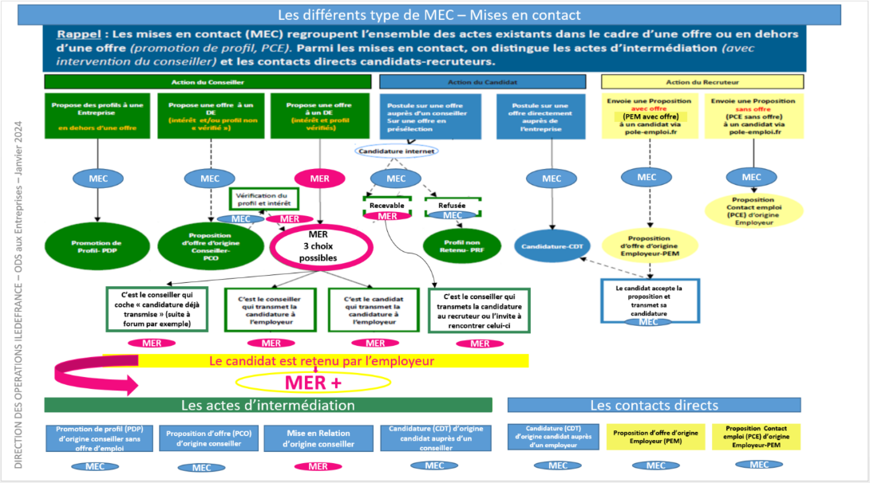
Les différentes Mises en Contacts 2/9
Les Mises en contact (MEC) dont la Mise en relation (MER) et la transformation en Mise en relation positive (MER+)

Slide 8

Réaliser la Mise En relation 3/9
Le conseiller réalise la MER avec Intérêt vérifié après contact avec le candidat
1
Propose une offre d’emploi et transmet le CV ou la carte de visite au recruteur
Actes métier CDE/CDDE/CAI
Situation du candidat/DE avec un CV disponible et carte de visite
Slide 9
Situation du candidat/DE sans CV disponible avec une carte de visite disponible
Slide 10
Situation 1 du candidat/DE sans CV ni carte de visite disponibles dans l’espace personnel (DE) avec CV à disposition du conseiller
Slide 11 à 13
CDE
A
B
C
CDDE
CAI
A défaut, propose une offre d’emploi et demandant au candidat/DE d’adresser sa candidature au recruteur
2
Situation 2 du candidat/DE sans CV ni carte de visite disponibles
Slide 14
D
8
8

Slide 9
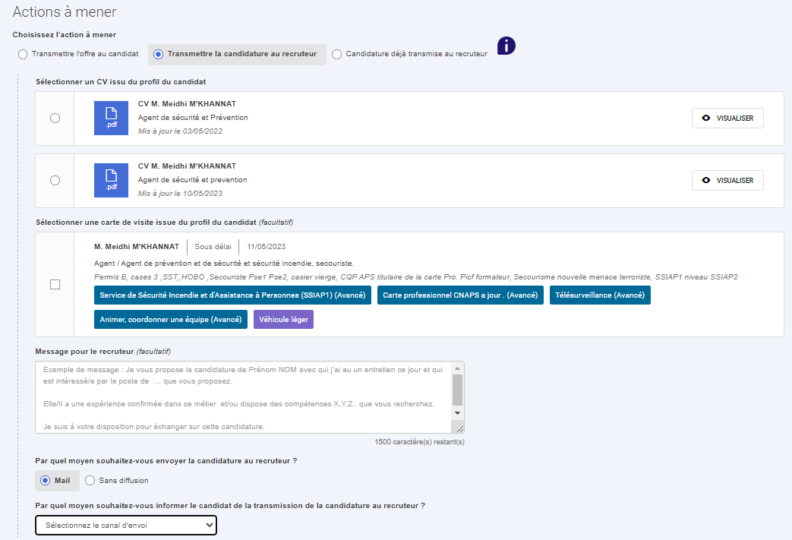
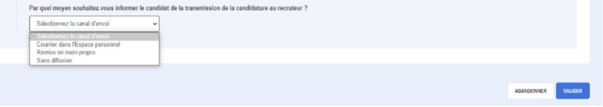
1
Réaliser la Mise En relation 4/9
Actes métier CDE/CDDE/CAI
A
Situation du candidat avec un CV disponible et carte de visite
1
1 - Le conseiller transmet la candidature au recruteur
2 - Il visualise et choisit le CV à transmettre
3 – Et/ou il choisit de transmettre la carte de visite
3 - Il accompagne son action d'un message personnalisé au recruteur
4 - Il choisit le moyen de transmission de la candidature à l'employeur selon ce qui est convenu avec celui-ci
5 - Il choisit le moyen d’information du candidat de la transmission de sa candidature au recruteur :
● courrier dans l'espace personnel
● remise en main propre
● sans diffusion (dans le cas où celui-ci est déjà informé ou n’a pas accepté le consentement d’envoi d’informations sur son espace personnel)
● Courrier postal (dans le cas d’adresse mail non validée, et/ou non-consentement au zéro papier et envoi dans l’espace personnel)
2
3
4
5
La mise en relation doit être systématique lors de tous contacts avec le DE
L’attendu par la DG pour 1 offre avec service de présélection est de
5 MER pour aboutir à 1 recrutement (source ACLR SISP2)​

Slide 10
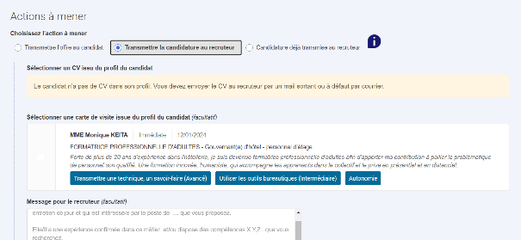
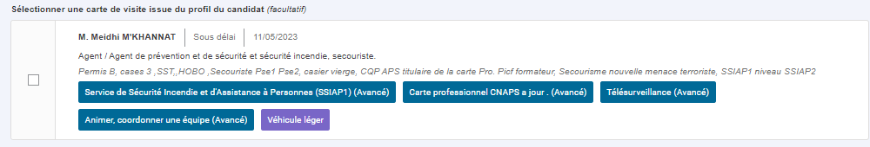
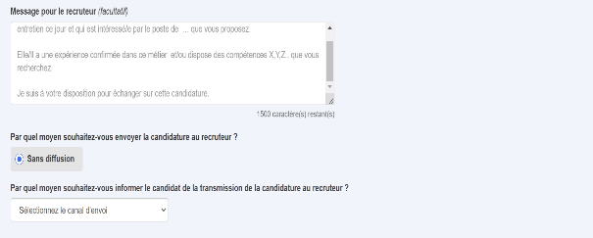

1
Réaliser la Mise En relation 5/9
B
Situation du candidat sans CV disponible avec une carte de visite disponible
Actes métier CDE/CDDE/CAI
1
1 - Le conseiller transmet la candidature au recruteur
2 – Il sélectionne la carte de visite en cochant celle-ci
3 - Le conseiller accompagne la transmission de la candidature avec carte de visite d’un message personnalisé au recruteur
4 – Il choisit le canal de transmission par lequel il transmet l'offre au candidat
Courrier dans l'Espace personnel
Remise en main propre
Sans diffusion (dans le cas où celui-ci ne souhaite pas d’impression ou n’a pas accepté le consentement d’envoi d’informations sur son espace personnel)
Courrier postal (dans le cas d’adresse mail non validée, et/ou non-consentement au zéro papier et envoi dans l’espace personnel)
2
3
4

Slide 11
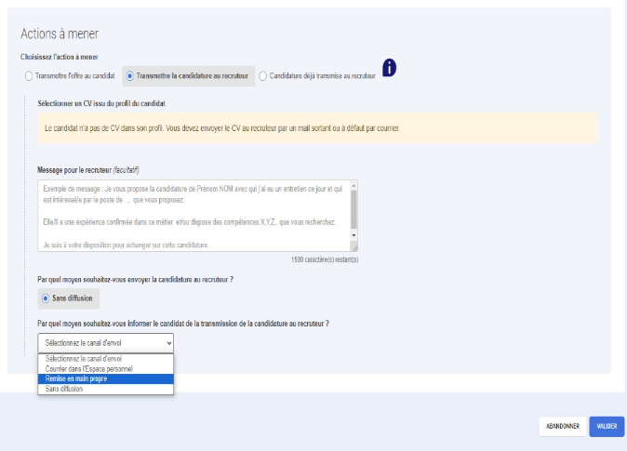
1
Réaliser la Mise En relation 6/9
Actes métier CDE
C
Situation 1 du candidat/DE sans CV ni carte de visite disponibles dans l’espace personnel (DE) avec CV à disposition du conseiller
1 - Le candidat n'a pas de CV ni de carte de visite d’enregistrés dans son profil. Un message d'alerte apparaît lorsqu’il n’y a jamais eu de CV d’enregistré "Le candidat n’a pas de CV dans son profil. Vous devez envoyer le CV au recruteur par un mail sortant ou à défaut par courrier«
2 - Le conseiller contacte le demandeur d’emploi pour l’inviter à enregistrer son CV dans son espace personnel voire l’accompagne pour le guider dans cette mise à jour. Le conseiller pourra accéder instantanément au CV dans le profil de compétence généré dans MAP
OU
2bis - Le conseiller sans être en contact le D.E indique l’intérêt, la plus-value de ce profil au recruteur. Il transmet les coordonnées du candidat à l’employeur en indiquant qu’il peut recevoir celui-ci même sans CV, son profil correspondant. Il conclue en mentionnant qu'il se tient à sa disposition pour en échanger.
3 - Le moyen de transmission de la candidature est uniquement possible "sans diffusion" puisque non transmissible directement via le SI
4 - Le conseiller choisit le moyen d’information du candidat de la transmission de sa candidature au recruteur
Courrier dans l'espace personnel
Remise en main propre
Sans diffusion (dans le cas où celui-ci est déjà informé)
Courrier postal (dans le cas où celui-ci n’a pas accepté le consentement d’envoi d’informations sur son espace personnel)
Courrier postal (dans le cas d’adresse mail non validée, et/ou non-consentement au zéro papier et envoi dans l’espace personnel)
1
2
Bonjour,
Nous vous proposons de contacter M. DUPONT Martin au 06 29 10 10 10 disponible
immédiatement et correspondant aux compétences que vous recherchez, ayant consenti à être contacté par un employeur recherchant son profil.
Restant à votre disposition pour en échanger et pour toutes informations complémentaires.
Cordialement
3
4
5

Slide 12

1
Réaliser la Mise En relation 7/9
Actes métier CDDE
C
Situation 1 du candidat sans CV ni carte de visite disponibles dans l’espace personnel (DE) ou candidat (sans lien avec notre SI), avec CV à disposition du conseiller
1 - Le candidat n'a pas de CV enregistré dans son profil. Un message d'alerte apparaît lorsqu’il n’y a jamais eu de CV d’enregistré "Le candidat n’a pas de CV dans son profil. Vous devez envoyer le CV au recruteur par un mail sortant ou à défaut par courrier"
Le conseiller référent est en entretien ou contacte le candidat/DE pour au choix :
Générer un CV dans MAP en complétant avec le candidat le profil de compétence
L’inviter à enregistrer son CV dans son espace personnel voire l’accompagner et le guider dans cette mise à jour. Le conseiller pourra accéder instantanément au CV dans le profil de compétence généré dans MAP.
Dans cette situation qui a aboutie à l’existence d’un CV, reprendre la situation 1A
2 - Le moyen de transmission de la candidature au recruteur est uniquement possible "sans diffusion" puisque non transmissible directement via le SI : le conseiller adressera ensuite par mail la candidature du candidat une fois le CV reçu.
3 - Le conseiller choisit le moyen d’information du candidat de la transmission de sa candidature au recruteur
Courrier dans l'espace personnel
Remise en main propre
Sans diffusion (dans le cas où celui-ci est déjà informé ou n’a pas accepté le consentement d’envoi d’informations sur son espace personnel)
Courrier postal (dans le cas d’adresse mail non validée, et/ou non-consentement au zéro papier et envoi dans l’espace personnel)
1
Bonjour,
Nous vous proposons de contacter M. DUPONT Martin au 06 29 10 10 10 disponible
immédiatement et correspondant aux compétences que vous recherchez, ayant consenti à être contacté par un employeur recherchant son profil.
Restant à votre disposition pour en échanger et pour toutes informations complémentaires.
Cordialement
2
3
4

Slide 13
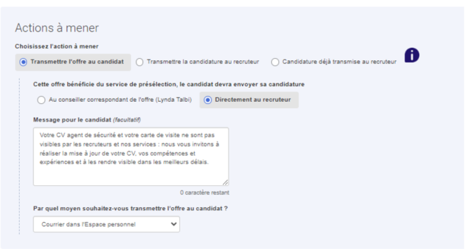
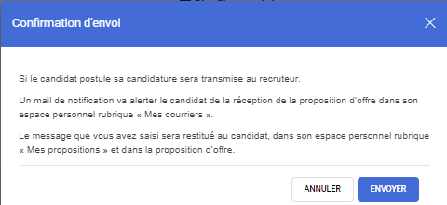
2
Réaliser la Mise En relation 8/9
D
Situation 2 du candidat sans CV ni carte de visite disponibles
Actes métier CDE/CDDE
1
Le conseiller n’a pu joindre le demandeur d’emploi :
1 - Le conseiller transmet l’offre d’emploi au candidat
2 – L’offre bénéficie du service de présélection, le candidat devra envoyer sa candidature
3 - Le conseiller informe et invite le candidat à mettre à jour son CV, sa carte de visite et les rendre visible
4 – Le conseiller choisit le canal de transmission de l’offre d’emploi dans l’espace personnel du demandeur d’emploi
5 – Une confirmation d’envoi s’affiche indiquant que la candidature sera transmise au recruteur si le candidat postule.
Le conseiller suivra l’évolution de la candidature à partir de son tableau de bord.
2
3
4
A voir si CAI font cela ?
Courrier dans l'espace personnel
Remise en main propre
Sans diffusion (dans le cas où celui-ci est déjà informé ou n’a pas accepté le consentement d’envoi d’informations sur son espace personnel)
5

Slide 14
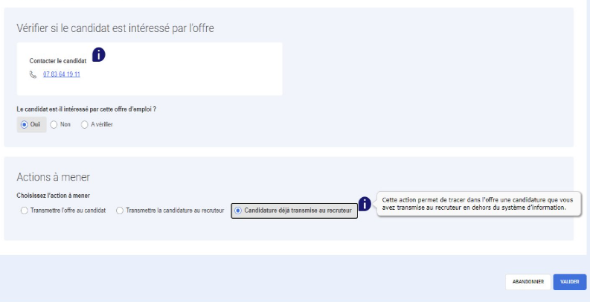
Réaliser la Mise En relation 9/9
Actes métier CDE/CDDE/CAI
Situation où la candidature a déjà été transmise au recruteur :
Le conseiller peut par cette action enregistrer à postériori la transmission de la candidature du demandeur d'emploi au recruteur
Par exemple :
Après évènement : forum, salon ou
Après une visite en entreprise : suite à un point de suivi d'offre avec un rendez-vous programmé au préalable et enregistré dans SI
Le CAI peut par cette action enregistrer à postériori la transmission de la candidature du demandeur d'emploi au recruteur après un évènement de recrutements d’envergure régionale de type « Mon emploi après les jeux »

Slide 15
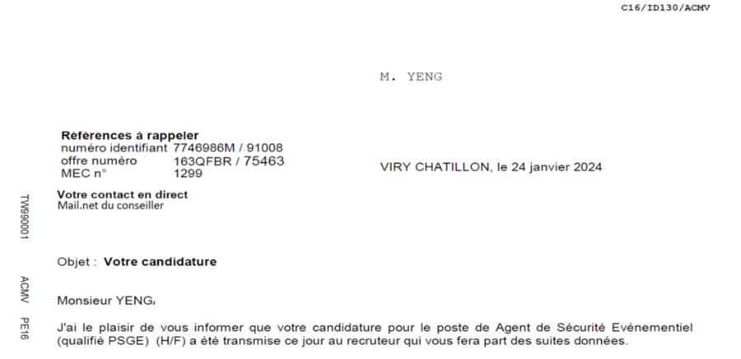
Courrier adressé au D.E suite à une Mise En relation
Ce courrier est visible à partir du dossier du DE. Il est également visible à partir de l'espace personnel du candidat. Le candidat est averti par mail d'un document disponible dans son espace.

Slide 16
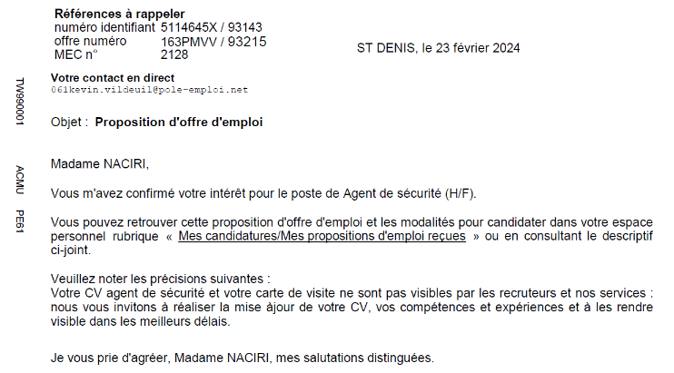
Courrier adressé au D.E suite à une Proposition d’offre d’emploi
Ce courrier est visible à partir du dossier du DE. Il est également visible à partir de l'espace personnel du candidat. Le candidat est averti par mail d'un document disponible dans son espace.

Slide 17
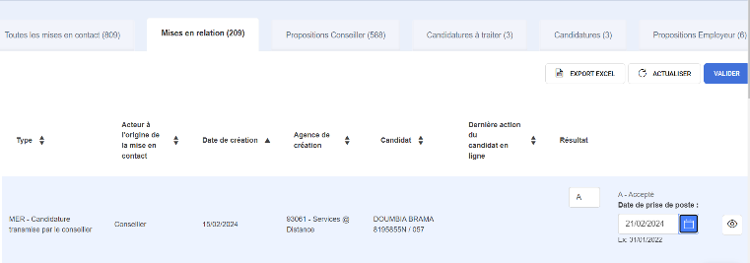
Réaliser une Mise en Relation positive (MER+) 1/1
Transformer la « mise en relation » en « mise en relation positive » = Recrutement abouti
Actes métier CDE/CAI
A partir de l’onglet mise en relation le conseiller sélectionne « accepté» dans la colonne résultat lorsque le recrutement du candidat est confirmé.
Par exemple, ci-contre :
A : Accepté
Date de prise de poste : à enregistrer à l’aide du calendrier
Le CAI peut également, par la réalisation de ces actes métier, enregistrer une « Mise en relation positive », à la condition d’être connecté sur le Safir de l’agence correspondante de l’offre d’emploi en ayant le profil habilité « Tous sites »
17
17

Slide 18
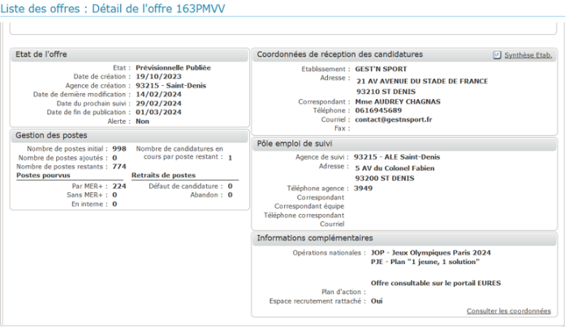
Suivre la satisfaction des postes de l’offre d’emploi 1/2
Visualiser le nombre de MER+ « mise en relation positive » réalisées
Actes métier CDE
Le conseiller consulte et suit le pourvoi de l’offre d’emploi lors de son suivi d’offre, dans l’onglet « diagnostic partagé et gestion de l’offre » :
Par exemple, ci-contre, il visualise:
Le nombre de poste initial : 998
Le nombre de postes ajoutés : 0
Le nombre de poste restants : 774
Le nombre de postes pourvus :
Par MER+ : 224
Sans MER+ : 0
En interne : 0
Le nombre de retrait de postes au motif de:
Défaut de candidature : 0
Abandon du recrutement : 0
18
18

Slide 19

Suivre et traiter les candidatures de son offre d’emploi déléguée à la maille régionale via mon
« Portefeuille d'offre »

Slide 20
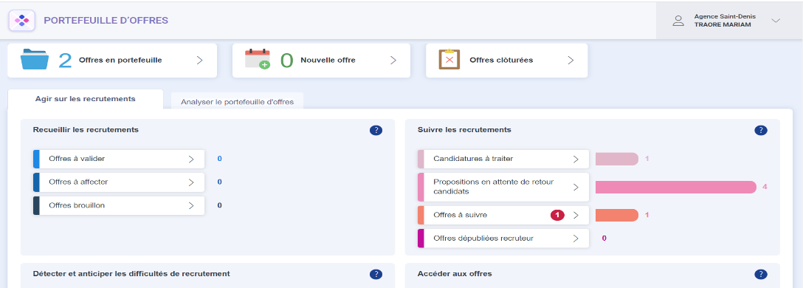
Suivre les candidatures par le conseiller entreprise
Depuis l’outil "mon portefeuille d'offre"
Le conseiller correspondant suit ses offres en cliquant sur son onglet nominatif. Il a une vision globale de son tableau de bord avec les différentes alertes notamment les "offres à suivre".
Le CDE clique sur l'onglet « offres en portefeuille » : il accède ainsi à l'ensemble de ses offres puis sélectionne l’offre dont il souhaite suivre et/ou traiter les candidatures, qui permet l’ouverture de l’offre d’emploi dans DUNE
20

Slide 21
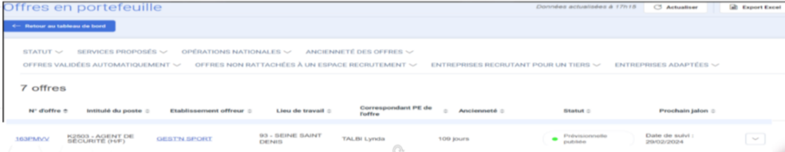
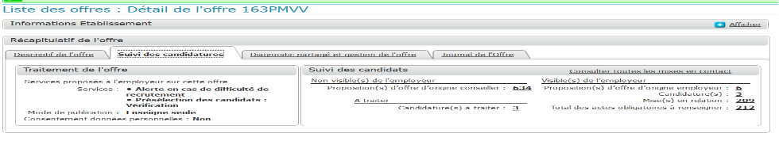
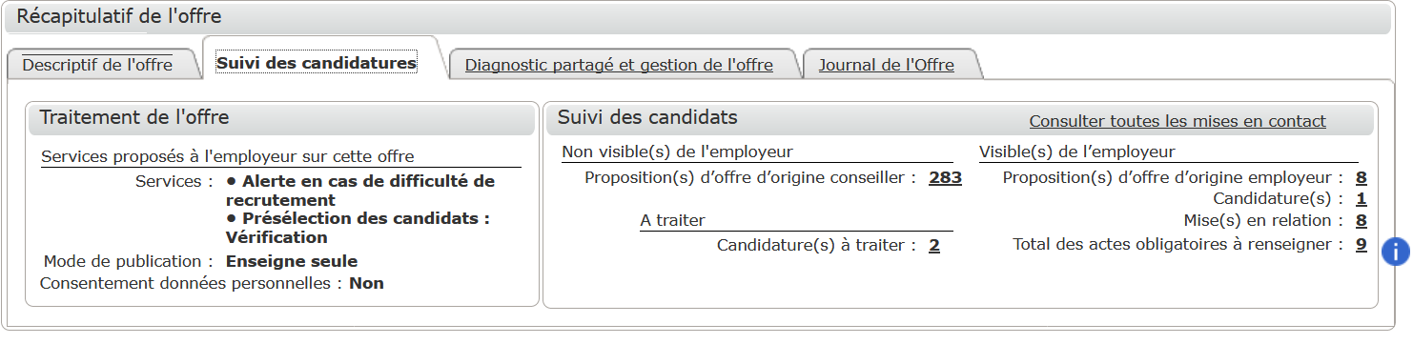
Suivre les candidatures par le conseiller entreprise
Récapitulatif de l'offre d’emploi pour une synthèse à partir de « mon portefeuille d'offres »
◆
❖
⬥

Slide 22
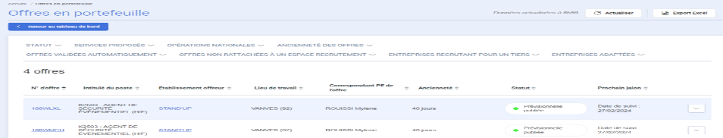
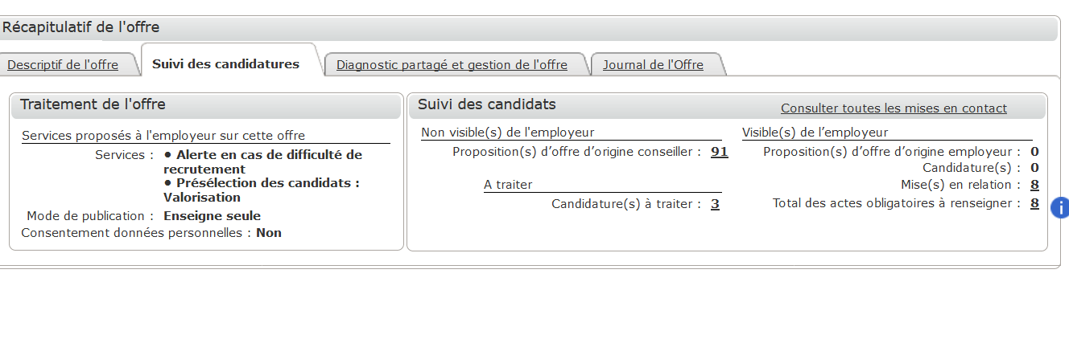
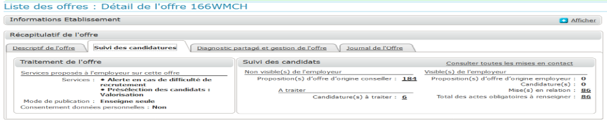
Suivre les candidatures par le conseiller entreprise
Récapitulatif de l'offre d’emploi pour une synthèse à partir de « mon portefeuille d'offres »
◆
❖
⬥

Slide 23
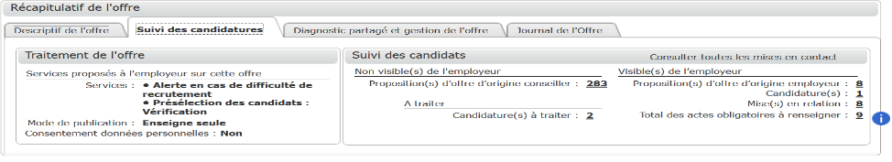
Suivre les candidatures par le conseiller entreprise
Consultation des candidatures pour une offre d’emploi
1
2
3
4
5
6
A partir de DUNE via le récapitulatif de l’offre dans l’onglet « Suivi des candidatures » :
le conseiller accède à toutes les mises en contacts réalisées par les conseillers, les employeurs et les candidats.
Il clique sur le lien "Consulter toutes les mises en contacts" pour accéder à l’offre d’emploi portefeuille d'offre où il pourra consulter le détail des contacts décliné dans différents onglets de la manière suivante :
1 - Toutes les mises en contact (MEC)
2 - Mises en relation (MER)
3 - Propositions Conseiller (MEC)
4 - Candidatures à traiter (MEC)
5 – Candidatures (MEC)
6 - Propositions Employeur (MEC)
L’ensemble de ces actes métiers est appelé « Mises en contact » (MEC)

Slide 24

Suivre les candidatures par le conseiller entreprise
Détail des 6 onglets de traitement et suivi des candidatures suite aux différentes Mises en contact
1
2
3
4
5
6
◆
❖
⬥
Dans les 2 premiers onglets : « Toutes les MEC/MER »
Le CDE a à sa disposition le même bandeau: la typologie de l’action réalisée (type), qui est à l’origine de la mise en contact (acteur), la date de création, l’agence de création, la dernière action du candidat et le résultat sur lequel il s’appuie pour le suivi
Pour les 4 onglets suivants :
La typologie n’apparaît pas, chaque onglet est un « type » d’action .
L’information de l’origine de la mise en contact prend différentes appellations : « Conseiller à l’origine, origine, acteur à l’origine et date de création (pour les propositions employeur) »
Pour l’onglet « candidature à traiter » apparaît une colonne « Etat de la candidature »
La vérification de la concordance du profil Offre/Demandeur
+
La confirmation de l’intérêt et de la disponibilité du candidat
=
La MISE EN RELATION (MER) par le Conseiller

Slide 25
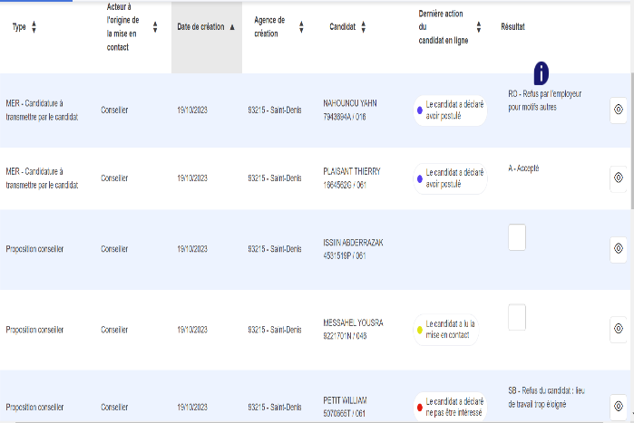
Visualiser toutes les Mises en Contact 1/4
Détail de l’onglet « Toutes les mises en contact »
1
Pour renseigner le résultat de la candidature dans l’onglet « Toutes les mises en contact », le conseiller observe et analyse :
Le type de mise en contact :
MER et Candidature à transmettre
Proposition conseiller
Candidature transmise par le conseiller
Candidature suite à proposition
L’acteur à l’origine de la mise en contact :
Conseiller/ Candidat
La date de création de la MEC
L’agence de création de la MEC
Le candidat :
Nom, Prénom, Identifiant
La dernière action du candidat en ligne :
Le détail de l’action du candidat
Le résultat :
Accepté
Différé : plusieurs motifs disponibles
Refus : plusieurs motifs disponibles.
Le motif renseigné permet de mener les actions appropriées par le CDE et/ou le CDDE.
25

Slide 26
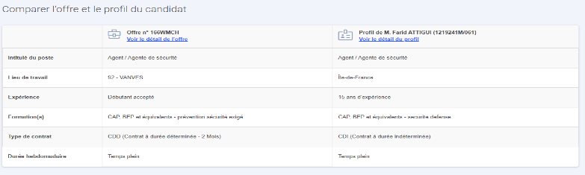
Visualiser toutes les Mises en Contact 2/4
Renseigner le résultat de la candidature
Pour enregistrer le résultat de la mise en contact, en cliquant sur « l’œil » le conseiller dispose d’un tableau comparatif d’aide à la décision ou au conseil pour porter une négociation. Il consulte le profil de l’offre et celui du candidat mentionnant les écarts sur différents items pour confirmer le positionnement d’un candidat, l’infirmer ou proposer une mesure d’adaptation.
Dans l’exemple ci-contre : suite à une proposition d’offre réalisée par un conseiller pour échanger avec le recruteur il analyse : la cohérence entre l’intitulé du poste, le lieu de travail, la formation, le type de contrat, la durée hebdomadaire de l’offre et du profil du candidat. Ici, 5 champs sur 6 correspondent. La consultation plus détaillée de l’offre d’emploi et du profil avant un échange avec le candidat est nécessaire. Le questionnement va porter sur le type de contrat souhaité par le candidat (CDI) et le poste (CDD de 2 mois)

Slide 27
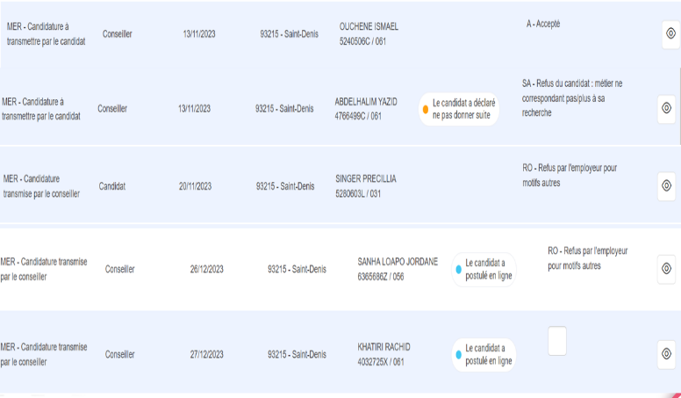
Visualiser toutes les Mises en Contact 3/4
Renseigner le résultat de la candidature
Pour renseigner le résultat de la candidature : le conseiller consulte la « dernière action du candidat en ligne » et agit :
s’assure du profil offre et profil candidat en cas de refus du candidat et du motif.
contacte le candidat pour :
  Demande des précisions suite à son action ou inaction en ligne
  Demande et conseil de mise à jour de son profil candidat en ligne sur son espace candidat/personnel (avec son conseiller référent si besoin)
Les différentes actions du candidat depuis son espace personnel :
Lire la mise en contact
Postuler en ligne
Déclarer être intéressé
Déclarer ne pas être intéressé : ce qui revient à refuser et nécessite de donner le motif de refus parmi les choix suivants :
Le métier ne correspondant pas/plus à ma recherche / le lieux de travail est trop éloigné / le salaire proposé ne correspond pas à mes attentes / les conditions de travail ne correspondent pas à mes attentes/ je ne possède pas l’expérience-qualification requises / autres.

Slide 28
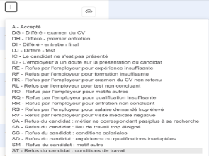
Visualiser toutes les Mises en Contact 4/4
Renseigner le résultat de la candidature
Pour enregistrer le résultat de la mise en contact, en cliquant sur « l’œil » le conseiller dispose d’une liste pour renseigner la décision de l’employeur sur les candidatures dans la colonne « résultat » et ce lors des 3 temps du suivi d’offre (slide 3).
En fonction du nombre de candidature refusée, il questionne l’employeur, analyse le besoin et réajuste le profil de l’offre avec l’employeur pour l’envoi de candidatures plus adaptée.
Le conseiller négocie le nombre de candidatures à lui adresser, les modalités, et l’enregistre dans le suivi d’offre pour une nouvelle publication dans le « quota de Mer ».
Il veille également au délai de traitement des candidatures adressées et alerte l’employeur si ce délai entraine un risque de volatilité des candidatures.

Slide 29
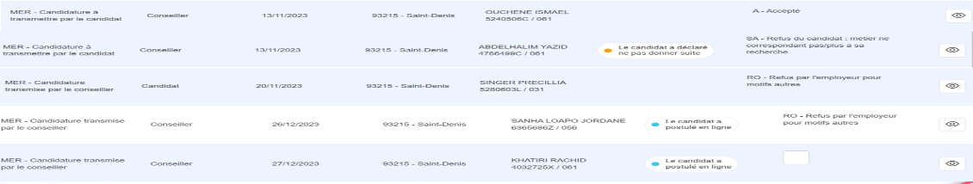
Traiter toutes les Mises en Relation 1/3
Détail de l’onglet « Mises en relation »
2
◆
❖
◆
⬥
⬥
Dans l’onglet « Mises en relation », le conseiller consulte le suivi des mises en relation. La candidature peut être à différent état en fonction ce que le candidat aura renseigné via son espace personnel :
Le candidat n’a pas agit en ligne : Aucune action n’est alors renseignée. Le candidat a transmis sa candidature et l’employeur complète la décision à l’aide des 22 motifs disponible (détails en slide 33 ). Ici, l’employeur a « Accepté (A) » sa candidature, la MER se transforme en une MER+ ou l’employeur a « Refusé », sans en préciser de motif (RO) »
Le candidat a déclaré ne pas donner suite : Dans l’exemple ci-contre, le candidat s’est vu proposé de « transmettre sa candidature » directement à l’employeur. Celui-ci a répondu « ne pas donner suite ». Le conseiller entreprise après vérification de la concordance offre/profil candidat a renseigné le motif « refus du candidat : métier ne correspondant pas ».
Le conseiller référent du DE veillera à en échanger et revoir le profil candidat pour mieux cibler sa recherche d’offre d’emploi lors de son prochain suivi . Il convient dans le cadre de suivi des MER dans MAP, suite à la mise à jour réalisée par le CDE dans le suivi de candidature, d’approfondir le motif du refus et de mener l’action qui convient.
Le candidat a postulé en ligne : soit sa candidature est refusée par l'employeur et le conseiller peut s'informer du motif du refus, il contacte le recruteur afin d'approfondir le refus. soit sa candidature est en attente de traitement, il conviendra alors d’enregistrer le motif « différé » (cf slide 33)
◆
❖
⬥

Slide 30
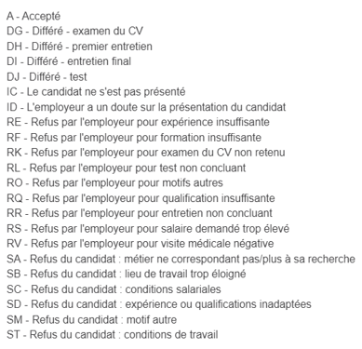

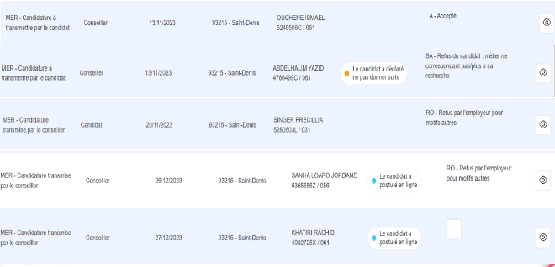
Traiter toutes les Mises en Relation 2/3
A l’identique de l’onglet « Toutes les mises en contact », l’onglet « Mises en relation »
2
Dans la colonne Résultat via l’onglet « mises en relation » : Le conseiller renseigne et analyse les suites de la candidature selon un menu déroulant en fonction de l’échange avec l’employeur ou le candidat.
Le recruteur a également la possibilité de renseigner la candidature à partir de son espace recruteur selon un menu déroulant (voir ci-contre).
Le candidat peut également renseigner la suite qu’il souhaite donner à la mise en relation du conseiller qu’il a reçu à partir de son espace personnel selon un menu déroulant (voir slide suivante)

Slide 31
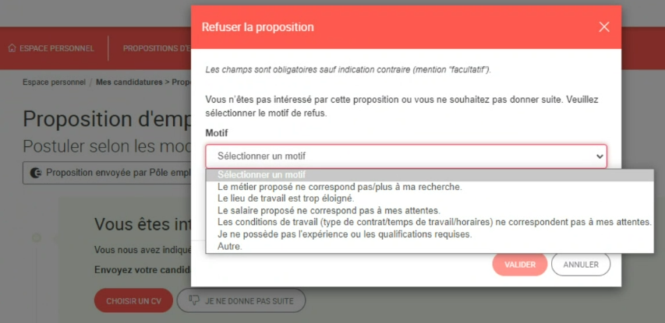
Traiter toutes les Mises en Relation 3/3
Vue d’un « espace candidat » avec le menu déroulant des motifs de refus
Lorsque le candidat n’est pas intéressé ou ne souhaite pas donner suite à la MER :
De son espace personnel, quelle que soit la mise en contact, il indique refuser celle-ci, la terminologie reste identique « Refuser une proposition »

Slide 32

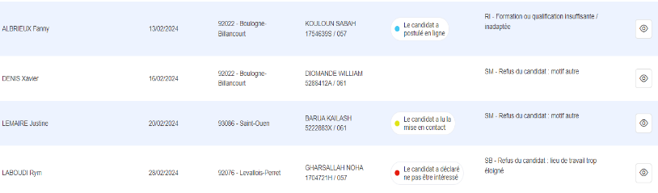
Visualiser toutes les Propositions Conseiller 1/1
Détail de l’onglet « Propositions Conseiller »
3
Dans l’onglet « proposition conseiller » :
Le conseiller correspondant de l'offre consulte toutes les propositions d’origine conseiller des différentes agences, l’offre n’est alors pas déléguée à la maille régionale.
Le correspondant de l’offre peut contacter le conseiller ayant initié une proposition pour un complément d’information nécessaire afin d'accompagner au mieux la candidature auprès de l'employeur.
Liste de la dernière action du candidat en ligne :
Le candidat a lu la mise en contact
Le candidat a postulé en ligne
Le candidat a déclaré être intéressé
Le candidat a déclaré ne pas être intéressé
Non renseigné (aucune action réalisée par le candidat)
Le motif du refus est incrémenté par le conseiller dans la colonne résultat.

Slide 33
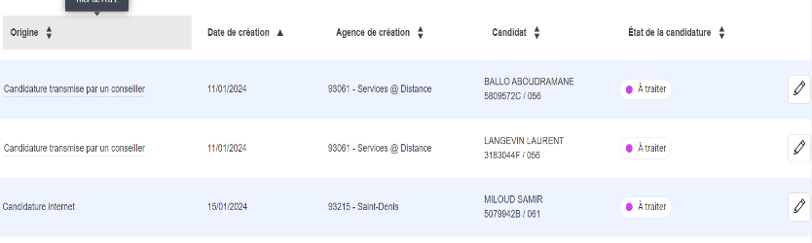

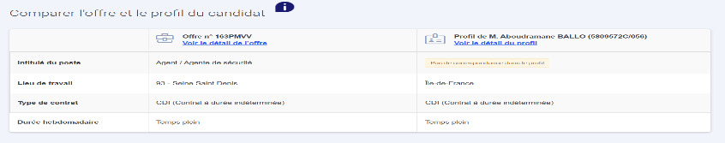
Traiter toutes les Candidatures à traiter 1/6
Détail de l’onglet « Candidatures à traiter »
4
Dans l’onglet « candidature à traiter »
Le conseiller correspondant de l’offre consulte, analyse et renseigne toutes « les candidatures à traiter » :
candidatures Internet transmises par les candidats,
candidatures transmises par les candidats suite à proposition d’offre d’emploi
Et candidatures proposées par d’autres conseillers si l’offre n’est pas déléguée, hors offres d’emploi JOP
Il renseigne la suite donnée à la candidature en :
s’appuyant sur l’aide à la décision « comparatif de l’offre et du profil »,
Consultant le CV du DE,
Echangeant avec le conseiller référent du candidat,
Echangeant avec le candidat directement
Ou avec l’avis du recruteur

Slide 34
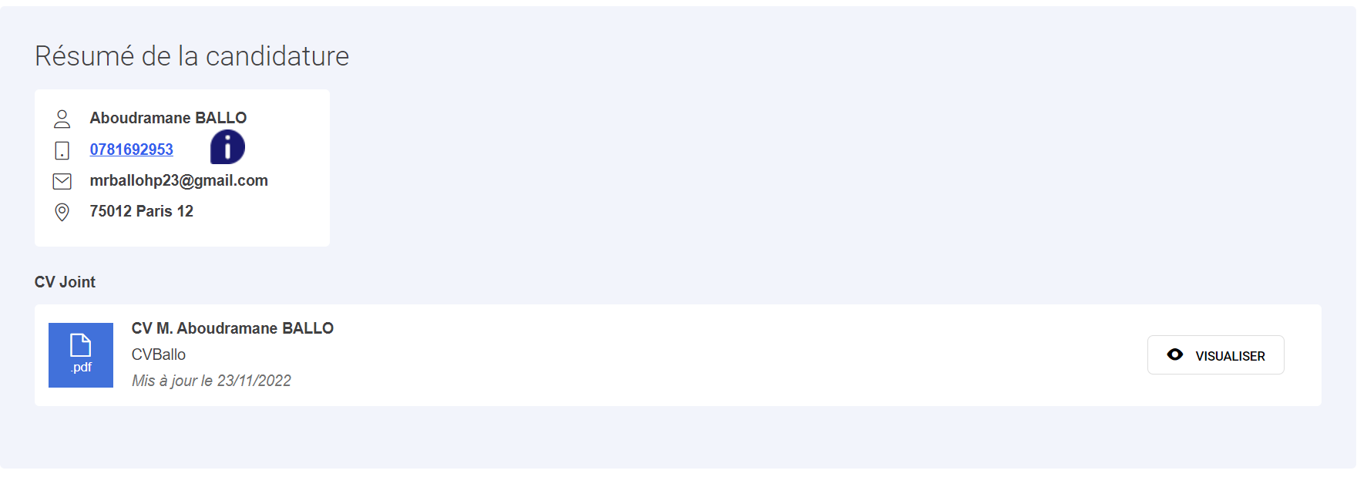
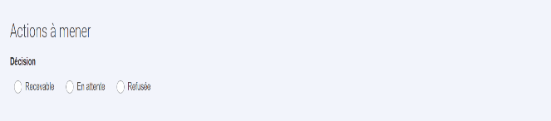
Traiter toutes les Candidatures à traiter 2/6
Trois décisions à la main du conseiller
Le résumé de la candidature adressée par le candidat/DE apparaît avec le CV et la Lettre de motivation si existante.
Après étude de la candidature, à l’aide du stylet, le conseiller enregistre la décision au choix
Recevable : le CDE transmet celle-ci au recruteur ou l’invite à rencontrer l’employeur directement sur un job dating ou forum par exemple
En attente : 3 actions possibles (détaillées en slide 40)
Refusée : 7 motifs différents (détaillés en slide 38)

Slide 35
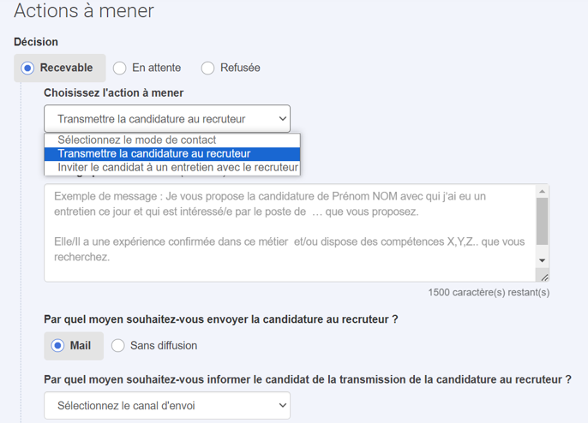
Traiter toutes les Candidatures à traiter 3/6
Le conseiller transmet la candidature
Le conseiller renseigne la décision de la suite de la candidature et agit en fonction du service convenu avec l’employeur :
Il transmet la candidature au recruteur en cochant « joindre la lettre de motivation » si elle est jointe par le candidat
Il invite le candidat à un entretien avec le recruteur
Le conseiller personnalise son message en l’accompagnant d’un texte pouvant donner une ou des indications complémentaires ou porter le service de « valorisation » :
l’intérêt du candidat est vérifié,
valoriser des compétences,
souligner une expérience particulièrement intéressante pour le recruteur,
pousser une mesure d’adaptation

Slide 36
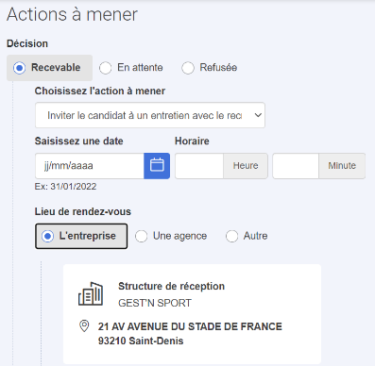
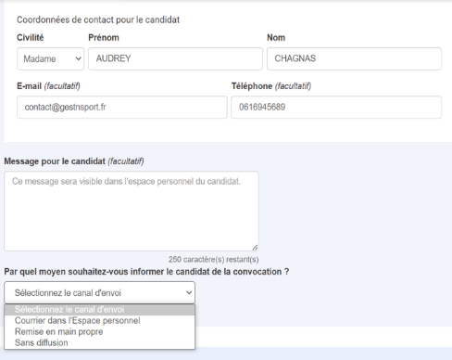
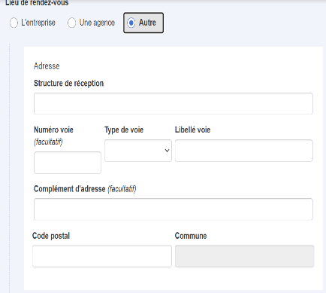
Traiter toutes les Candidatures à traiter 4/6
Le conseiller invite le candidat à un entretien avec le recruteur
◆
❖
⬥
Le conseiller « invite le candidat à un entretien avec le recruteur » :
Il renseigne la date, l’heure, le lieu du rendez-vous, les coordonnées de contact et choisit le moyen de contact pour informer le candidat de la convocation.
Le conseiller peut également renseigner un autre lieu de rendez-vous autre que l’entreprise et l’agence. Dans ce cas, il renseignera l’ensemble des éléments ci-contre permettant au candidat d’avoir les informations pour se rendre à l’entretien.

Slide 37
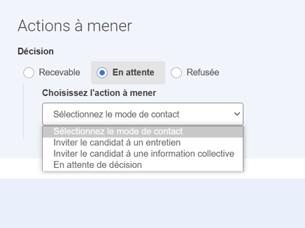
Traiter toutes les Candidatures à traiter 5/6
Le conseiller diffère la transmission de la candidature au recruteur
Le conseiller peut également renseigner la candidature à l’état « en attente » et choisir l’action à mener selon 3 motifs.
Pour les motifs « inviter le candidat à un entretien » et « Inviter le candidat à une information collective », le conseiller renseigne les informations à l’identique de la slide précédente.
Le motif « en attente de décision » correspond à l'attente des premiers retours sur les candidatures déjà transmises et peut permettre également au conseiller référent de l'offre de se rapprocher du conseiller référent du demandeur d'emploi s’il souhaite un complément d’informations sur la candidature.

Slide 38
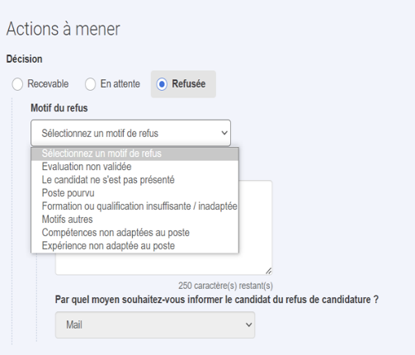
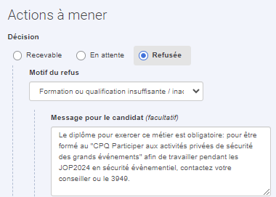
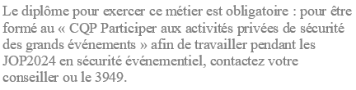
Traiter toutes les Candidatures à traiter 6/6
Le conseiller refuse la transmission de la candidature au recruteur
Le conseiller peut renseigner la candidature à l’état « refusée », il indique le motif de refus selon le menu déroulant :
Evaluation non validée
Le candidat ne s’est pas présenté
Formation ou qualification insuffisante/inadaptée
Motifs autres
Compétences non adaptées au poste
Expérience non adaptée au poste
En cas d’absence de formation/qualification adéquate dans la sécurité, le conseiller informe de la formation au CQP PSGE.
L’information et le motif du refus est automatiquement adressée au candidat par mail et dans son espace personnel courrier postal.
Dans le cas d’adresse mail non validée, et/ou non-consentement au zéro papier, l’envoi est uniquement réalisé dans l’espace personnel du candidat
◆
❖
⬥

Slide 39
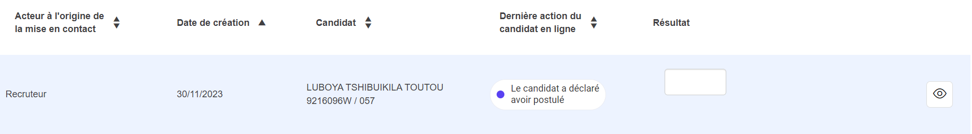
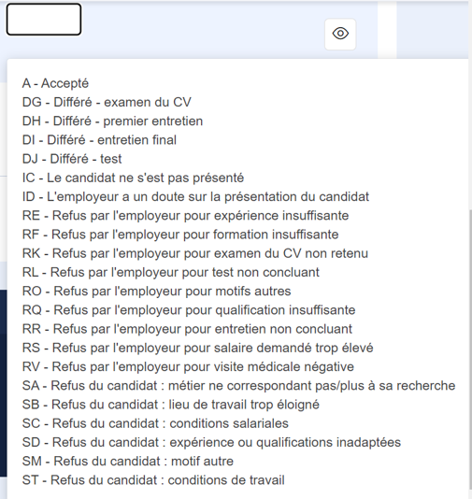
Traiter toutes les Candidatures 1/1
Simplifica-tion à venir en 24M11
A l’identique de l’onglet « Toutes les mises en contact », hormis l’absence d’agence de création
5
◆
Dans l’onglet « candidatures »
Le conseiller retrouve dans cet onglet les candidatures transmises directement par les candidats à l’employeur et peut renseigner les candidatures
◆
◆
❸
❖
En cliquant sur l’œil, le conseiller accède au tableau comparatif de l’offre et du profil de candidat permettant de mesurer l’écart afin de proposer des leviers (mesures d’adaptation, formation…)
❖
◆
Dans la colonne résultat, le conseiller consulte la réponse du recruteur ou la renseigne pour lui lors du suivi de l’offre et des candidatures
❸
Information relative à la définition de l’onglet

Slide 40
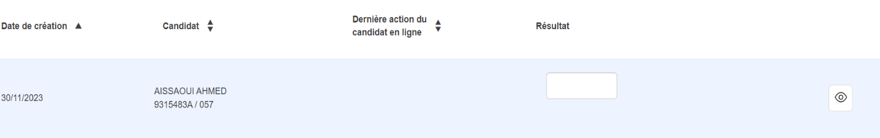
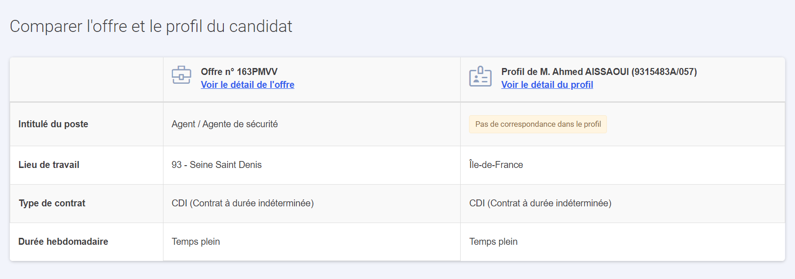
Traiter toutes les Propositions Employeur 1/2
A l’identique de l’onglet « Toutes les mises en contact », hormis l’absence d’agence de création
6
Dans l’onglet « propositions employeur »
Dans cet onglet, le conseiller accède aux propositions d’offre d’emploi transmises par les recruteurs aux candidats.
En cliquant sur l’œil, le conseiller peut voir le tableau comparatif avec l'offre et le profil du candidat afin de mesurer les correspondances et les écarts.
Dans la colonne résultat, le conseiller consulte la réponse du recruteur ou la renseigne pour lui lors du suivi de l’offre et des candidatures
◆
❖

Slide 41
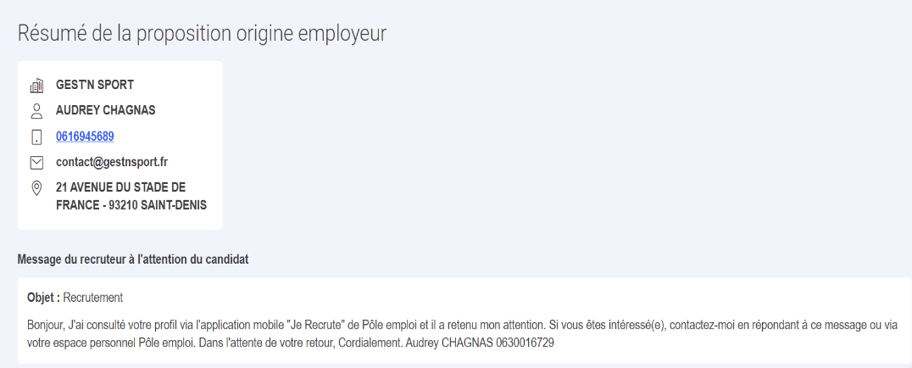
Traiter toutes les Propositions Employeur 2/2
Le conseiller peut consulter le résumé de la proposition d’origine employeur
avec son message d'accompagnement personnalisé indiquant la procédure qui a été transmise au candidat pour joindre le recruteur

Slide 42
Annexes
Source 23M11 : ALR1

Slide 43

Délégation de la Mise en relation, préconisations de la Direction Régionale Ile de France
Reprendre toutes les offres d'emploi enregistrées avec un service de Présélection des candidats :
Modifier l’offre d’emploi en enregistrant la délégation de MER pertinente, de préférence la plus élargie à la maille régionale avec le code « IDF01 »
Déléguer la MER des nouvelles offres d'emploi avec services de présélection de candidats en informant l’employeur de l’intérêt de la délégation
Pour les situations particulières, la délégation de la MER se fait à minima à la maille agence puis pour 1 à 2 autres agences ou 1 à 2 autres bassin (Cf Slide suivante)
Le correspondant de l'offre assure la gestion globale de l'offre d'emploi
L'ensemble des conseillers de toutes dominantes d'Ile de France réalisent les mises en relation et favorisent une intermédiation de qualité
C'est par conséquent l'affaire de tous de proposer des profils pertinents et vérifiés sur l'ensemble des offres et
de permettre l'accélération des recrutements

